Slide 1
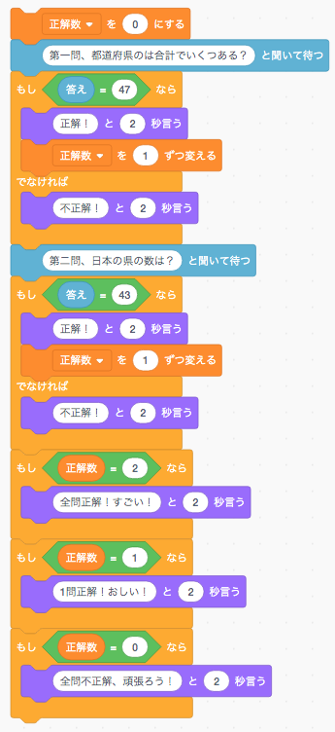



◆解答例
「応用問題３」
◆解説
今回の問題は、条件を満たした場合のみに
変数を足していき、最終的な変数の値によって最後に表示する言葉を変えています。
度々使用している と の組み合わせ
を使うのですが、今回は間違えた場合の処理を定義しているのが特徴です。
もしも答えが正解ならば「正解！」と言う
ことに加え、変数「正解数」を1ずつ変えていきます。
答えが定義された数以外（＝不正解）ならば変数「正解数」は変わりません。
2問目終了後、カウントされた「正解数」の値と を使用することで変数「正解数」に応じて問題数の正解数に応じて表示する
をそれぞれ設定します。

